Slide 1
企业物流集成管理系统
河南三门峡力天科技有限公司
2005年3月

Slide 2
目 录
第一部分 基本情况
第二部分 项目设计思路及研发内容
第三部分 投资、效益分析与市场预测
第四部分 实践步骤与保障措施

Slide 3

第一部分 总 论
1.项目背景
1.1项目简介
1.2项目提出的理由与过程
1.3承办单位概况
1.4可行性研究报告编制依据
2.项目概况
2.1项目范围概况
2.2项目目标及任务
2.3项目经济可行性概况
2.4项目的技术可行性概况
2.5项目的环境平台可行性概况
2.6项目的法律可行性概况
3.问题与建议

Slide 4
1 项目背景
1.1项目简介
项目名称：企业物流集成管理系统。
本项目实现采购业务：大中型企业从生产需求计划到上网公开招标采购，系统自动比质比价、到合同生成、到验货入库、到合同控制执行、到控制支付，到合同履行完成。各阶段不断反馈信息，以供下次决策，形成一个完整的“采购比阶”业务。该模块有效地解决了企业中采购过程不公开、透明，企业采购过程难以控制的管理难题。
实现客户关系管理：按营销学的销售漏斗工作原理，设计的一套从产品客户建立，到合同签订，到合同实施、到服务，到服务反馈，到各类人员考核，各种费用计算，周而复始的客户关系管理过程。解决了以销售服务为主的行业整个管理业务过程。

Slide 5

实现人力资源管理：以采购、销售、服务业务模块为基础，采集方方面面的指标，实现人员业绩考核，并与人中职位晋升、工资计 算，企业决策提供依据。
实现决策支持：把每个企业老板最关心的采购、销售、人员业 绩、资金状况集成到一个平台之上，让老板随时、随地都能了解到企业运作的第一手资料，以便决策。

Slide 6
1.2项目提出的理由与过程
项目决策、服务、开发与实施小组经过对近20个信息化实施较好的行业进行调查和分析发现如下现状：
现状1：所有单位硬件及网络设施比较先进和完备，具有实施种类软件的条件。
现状2：软件应用相对较差，大部分只是财务、物流、办公软件且相互数据不能很好共享。
现状3：企业决策者最想知道的信息很难全面动态反映出来，导致企业决策者认为管理软件实现管理意义不大。导致管理软件销售困难，用户与实施人员工热情不高。
基于以下现状，公司决策经过近二年的调查、取证、并与各行各业多位企业高级领导协商后，做出以上软件定位。软件定位本着如下原则：A.其它软件主流厂商覆盖不到的；B:企业决策者最想知道的；C:其它主流程软件解决功能很弱的：如整体效益考核。

Slide 7
三门峡市力天计算机科技有限公司是目前豫西较大的集软件开发及代理、硬件销售及网络工程、Internet建站及服务为一体的计算机公司。公司注册资金50万，是国家大力支持和倡导的高科技公司。公司以客户需求为根本，结合客户自己的实际，规划、整合出有客户行业特色的软、硬件及信息化解决方案，使用户规避风险、减少开支，走信息化发展的捷径。
2005年初公司把工作的重点和精力放到软件开发市场调研、软件专业开发的业务上来，公司现在专业开发人员30人。软硬件及网络设备齐全，开发的硬件资源及人才资源较丰富。具备中、小型软件的开发能力。
1.3承办单位概况

Slide 8

1.4可行性研究报告编制依据
《ISO9001软件质量管理标准》
《CMMI软件工程软件过程改进与评估》
《中国系统分析员网》
《中国软件评测中心，计算机系统集成基础》
《软件工程实践者的研究方法》
《国务院及信息产业部有关文件》
《GB-88软件设计可行性研究报告标准》
《河南省产业化重点项目可行性研究报告编制大纲》

Slide 9

2 项目概况
2.1项目范围概况
项目是一个统一的整体，统一规划、采用统一平台、统一接口，而在实现中采用模块化开发，在一个平台上可以单独运行一个或多个模块。其业务模块主要有如下层次和类别。
2.1.1.采购比价系统
2.1.2客户管理系统
2.1.3人力资源系统
2.1.4决策支持系统
2.1.5软件接口说明

Slide 10
2.2项目目标及任务
2.2.1项目目标：
目标1：实现为决策者提供动态的采购、销售、资金运作、人员业绩等信息。
目标2：实现透明公正的网络采购模式。
目标3：实现合同的静态管理与动态控制执行、合同款控制支付。
目标4：实现网络销售及实施客户关系建立、实施、服务、考核。
目标5：实现人力资源按公司人事制度动态管理。
目标6：实现制造业、批发零售业、软件开发销售业。
2.2.2项目任务
保证项目按计划投资额，保证质量、按计划进度完成开发与实施任务。

Slide 11
2.3项目经济可行性概况
该项目开发是在多年业务模式的调查与积累基础上提出来的原型，在行业客户需求分析、软件设计、确认测试过程中可节约大量的开发费用，可降低不少开发成本，因为开发有针对性的，所以有成熟的客户群体，即开发出来，就有用户，可以回收成本。
为了规避风险，采用模块化开发的方法，即每个模块可以单独开发与销售，放到整个系统中又可以与其它模块协同工作。所以在开发与销售中机动灵活，保证了项目的经济效益。
项目开发前进行了详细的市场分析、业务方案投资预算、技术方案投资预算找到最佳方案。保证了项目的经济可行性(详细指标见下文)。

Slide 12
2.4项目的技术可行性概况
项目开发中采用目前流行的面向对象的，模块化的建模与开发方法，在业务需求有变更时能及时适应。用先进的开发工具，主体采用B/S结构。使用Microsoft.net技术开发。Vs.netC#方便地提供了面向对象的开发机制，实现简单，相对于Java方向Vs.net由于其开发形成晚，有平台扩展性好、容易撑握的应用，有专家认为XML－webservice的发明及应用有可以替代中间件技术，而Vs.net平台能方便地进行Webservice的开发与应用具有巨大的优势。VS.net对下一代智能客户端的支持有很好的解决方案。这都为项目的产业化生产，提供了强有力的技术支持。

Slide 13
2.5项目的环境平台可行性概况
运行环境：通过对多行业多家企业的调查，发现各企业主流都采用Microsoft操作系统进行服务器与网络管理，在基上运行其自己公司开发平台开发的系统，有不可比拟的优势。
网络环境：项目采用B/S结构开发要求自己的独立的宽带接 入、和Web服务器运行，大部分企业都俱备条件，互联网发展到今天，就是重新建立宽带连接和Web服务器，在其花费和使用的方便性权衡中，企业会选择接收的。
社会环境：如今已经进入网络时代，网上办公、异地决策已经从时尚转为实用。也成为在百忙之中的企业的决策者们的紧急需 求。这也正是这个项目产品出台之后，的卖点和盈利点。

Slide 14
2.6项目的法律可行性概况
目前，国家规定：企业重大投资项目实行招投标制，物资采购实行比质比价管理。要求认真贯彻落实《中华人民共和国招标投标法》，加强对基建工程、设备和物资采购招标管理的检查与监督。进一步贯彻《国有企业物资采购管理暂行规定》，深入推进企业物资采购比质比价管理，进一步堵塞管理漏洞，并将招投标制和比质比价采购作为企业厂务公开和领导干部廉洁自律工作的重要内容，纳入薪酬制考核。
3.问题与建议
3.1问题
该项目开发存在如下问题与矛盾：

Slide 15
项目开发时只选用一个行业，还是同时选用多个行业综合分析定制标准的业务流程，前者开发周期短见效快，资金回拢快，风险相对较小，但有其适应能力小，同模块应用于不同行业时会出现业务偏差，在以后的设计中如果要改正这些偏差可能要花大功夫，不利于总体规划设计，计划分步实施的指导思想，会在软件销售范围、行业业务适应中存在问题。如果按后者方法进行开发，解决了前者开发的缺点，但会在前期投资大，回收期长，相对风险较大。
3.2建议
从现在市场上利润较大的行业入手，采用问题与矛盾中两种方法相结合的办法，在减少风险、减少投资、缩短开发周期、保证多个行业同时适应等方面找准平衡点。

Slide 16
第二部分 市场预测
1.国内外该领域发展现状分析
2.国内市场前景预测
3.行业市场前景预测
4.价格现状与预测
5.市场竞争对手分析
6.市场风险

Slide 17
1国内外该领域发展现状分析
1.1国外现状分析
1.1.1 国外法律和管理制度相对成熟
1.1.2国外管理软件相对成熟
1.1.3国外管理软件在国内水土不符
1.2国内现状分析
1.2.1国内法律和管理制度处在发展阶段
1.2.2国内管理软件要在较长一段时间内才能达到成熟

Slide 18
2国内市场前景预测
2.1国内管理软件的主流调查与分析
2.2项目与国内主流软件比较
2.3项目的切入点与国内市场前景分析
3.行业市场前景预测
3.1批发零售商业市场分析
3.2以软件为代表的高科技开发与实施服务业市场分析
3.3国有企业市场分析
3.4私营企业市场分析

Slide 19
4价格现状与预测
4.1主流软件产品价格调查
通过市场调查分析，类似以同等规模的同类产品价格报价都在80到100万左右。调查发现最后成交价都不低于40到50万。根据市场分析现在相高价位的产品销售量很难上去，如果销售量不能上去，客户数量有限时，产品的成熟、产品的升级、产品的维护成本回收都存在较大问题，如果产品销售一直滑坡，可能导致项目最终失败。
4.2 在主流软件产品上作增加功能和二次开发投资估算
根据对用友、金蝶等老牌管理软件的的调查和不完全统计，发现其对产品的二次开发与新增功能开发上的投入大部分都超过原系统的研发费用。假若，这类厂商想开发与该项目功能相当的同类产品与其原有产品集成的话，其投资收益率可能为不可行。

Slide 20
5.1主要竞争对手情况
竞争对手情况一：中华招标网：通过调查发现中华招标网有类似于采购比价功能的产品，其销售方式，采用大客户试运行不收费，而间接从大客户的供应商收取部分费用，也吸引了不少客户，但由于其开发较早，使用的开发技术相对落后，安全性较低。其采购招标流程比较成熟与稳定，但其在合同控制流程、与支付流程、采购质检方面，功能弱或没有。
竟争对手情况二：ＣＲＭ的厂商很多，但真正做到按销售漏斗原理工作的、有很好的核机制，有客该项目客户关系管理思想的通过近二个月的网络查询和调查，还没有发现。
人力资源、决策支持功能模块完全一样的的设计方案没有发现。
5.2产品市场竞争力优势、劣势分析
优势分析：通过以上市场调查分析、该项目有较大的市场前景，可开发利用价值。其开发的技术先进性、业务成熟性与其它产品相比，其优势是国

Slide 21
内外同类产品所无法比拟的。
劣势分析：产品的开发投资期较长，投资回收期约为３年。
5.3营销策略
营销按模块化营销策略，严格按销售学方法与原理进行、并对不同的地域文化采用不同的营销策略。具体如下：
2005、2006年以开发为主，并在2006年开始销售，开始少量销售，保证样板客户可用性、易用性为目的的基础上，对采购比价系统、客户关系管理系统进行销售。
2007公司还以开发和使软件成熟为目的，在保证软件质量的前提下进行采购比价、客户关系销售、并在以销售的客户中以40%销售人力资源、以10%有比率销售决策支持系统。
2008定为核心销售年，大量推进和销售所有软件模块。对销售方面进行投入

Slide 22
2009年计划该年为销售的高峰年，保持较高的销售量的增长，继续加大销售投入。
2010保持平稳销售年，做好服务与客户关系。减少资金回收，投入进行软件升级与二次开发。
6市场风险
市场风险主要包括如下方面：
6.1.市场需求变化的风险
6.2.市场预测风险

Slide 23
第三部分 开发资源条件分析与评估
1.历史积累资源条件
2.项目开发硬件条件评估
3.项目开发技术条件评估
4.项目开发人力资源团队素质条件评估
5.项目开发质量保证体系评估
6.项目行业管理经验专家队伍评估
7.资源开发价值评估

Slide 24
1历史积累资源条件
1.1历史软件系统的开发与实施应用积累
三门峡力天科技公司，主要的决策的技术人员来自于三门峡天元铝业，在天元铝业信息化建设中的软件开发项目中积累了大量的技术经验和管理经验，并已经独立开发了不少软件具体如下：
在天元铝业基于Internet平台的软件开发中我们较深度介入。在一期工程中《财务管理系统》、《人力资源管理系统》、《办公自动化管理系统 中》，我们参与了确认测试，并有三年软件维护与修补源系统的经验。在二期工程中《物流》软件开发中我们全面介入，参与需求分析、设计、编码、测试、维护，后来又做了二次开发。
后来又独立开发了《软件维护系统》、《物料查询系统》、《仓库管理系统》、《轮毂生产统计系统》等软件，为项目的开发积累了一定的开 发、实施、维护的基础。

Slide 25
1.2历史软件开发项目管理经验积累
从1999年至今，我们开发过很多管理软件，也经历过多次投资失败，从中我们积累了大量的项目管理知识了经验，直到现在，我们做项目基本是不做详细的社会调查不开工、不做详细的可行性研究报告不开工、业务分析不透不开工、市场分析不开工、管理制度不全不开工、质量体系建立不全不开工、资源配制不全不开工、风险分析不成熟不开工的八个不开工制度。并按ISO9001与CMMI的标准来进行管理和控制。保证了从项目管理中减小风险。
1.3历史软件开发项目成熟技术积累
由于我们较早就进行自行的软件开发，从Delphi开发平台，到Asp开发平台都经历过，目前Microsoft.net的应用已经有四年的平台使用经验和开发调试经验。并积累了一定量的自定义控件和组件。对Web services和XML的应用已经相对成熟。并用并用Asp.net＋C#＋SQL server 2000成功开发过中型管理应用系统，并成功使用Microsoft的Reporting services图形报表。我们有专人对Microsoft开发平台进行技术跟进与研究，现在用Vs.net2003做的智能客户端产品正在试运行，有可能在项目中成功应用。

Slide 26

1.4行业业务运作管理经验与软件技术结合积累
我们接触大量的各行各业的客户，与各行各业的经营决策者们都保持良好的交流与互助，并有专人对各行业的经营运作进行分析与研究，这就在行业管理方面储备了一批业务专家管理，保证了管理软件开发的业务运作管理经验与软件技术结合开发的顺利高效进行。

Slide 27
2.项目开发硬件条件评估
三门峡力天科技公司是在技术和人才资源达到一定水平之后才成立的，成立较晚所配备的硬件及网络设施都很齐全，具体如下：
千兆交换式以太网，真正的三层交换机，路由器、防火墙齐全、电信宽带直接接入，用的测试的应用程序服务器、数据库服务器、Ｗｅｂ服务器都采用Ｈｐ的高端服务器，用Microsoft的各类操作系统平台，还有Linux操作平台。开发人员使用客户机都配制较高都达到了１Ｇ内存。
3.项目开发技术条件评估
采用Microsoft公司的VS.net的技术路线，开发的基于Internet的网络应用程序，综合Asp.net、C#、Web services & XML、MS reporting service及面向对象的技术，配合MSSQL server数据库实现如下方面：
A.实现高安全性的纯B/S架构，解决了快捷方便的异地电子商务管理；

Slide 28
B. 用独立的IE Web Controls解决B/S结构页面信息量不集中、界面不友好问题；
C. 解决B/S结构中Web打印问题。
D. 实现各功能模块动态增减，无缝集成直至成为完美的产品;
E. 实现动态维护企业组织机构及人员权限，真正实现企业门户管理；
F.解决B/S结构中多级图形报表查询显示；
G.规划设计时综合考虑业务与技术扩展与升级，很容易扩展为功能健全的电子设备产品和升级为智能客户端产品。
4.项目开发人力资源团队素质条件评估
公司软件开发事业部核心开发人员近３０人，其中组成如下：
行业管理专家５人都有１５年以上的三种以上行业企业的管理经验；
系统分析人员３人都有５年以上软件开发经验和３年以上项目分析经验
设计人员５人，都有２年以上软件设计与开发经验；

Slide 29
专业编码人员１２人，有１到３年软件编码与调试经验；
专业测试人员７人，平均有三个项目成功测试的经验。
项目控制人员包括文档、质量、管理、协调等有人员５人，都有较丰富的管理经验和技术积累。
5.项目开发质量保证体系评估
项目开发中设立专门的质量保证体系，具体组成如下：
设立质量保证组组长、副组长各一人，对项目的质量负全责。
文档控制人员、测试小组受该组领导和考核。
组织阶段性评审、不合格不进入下一流程。
按ISO9001和ＣＭＭI标准管理。
6.项目行业管理经验专家队伍评估
我们有一批自己的管理专家队伍，行业管理专家5人都有15年以上的

Slide 30
7.资源开发价值评估
通过以上的市场分析可以看到项目业务开发方向的正确性、和适用性。
采购比价系统、客房关系系统、人力资源系统、决策支持系统，是我们通过多年的调查研究，从数十个方案中精选出来的，有较高的开发利用价值和众多的客户群体。是经得起考验和论证的。

Slide 31
第四部分 项目开发的业务范围与产品方案
1.项目开发的主要业务模型
2.项目开发的模块组成
3.项目选取方案
4.方案对比分析
5.选定产品方案的构成与理由

Slide 32
该部分主要描述项目业务范围界定、业务流程、业务方案的选择与实施顺序，通过这些目标的界定与分析、选取最有利的商业运作模式，以达到项目预期目标。

Slide 33
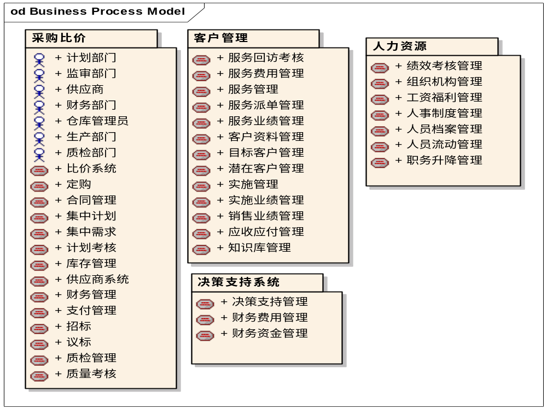
1.项目开发的主要业务模型

Slide 34
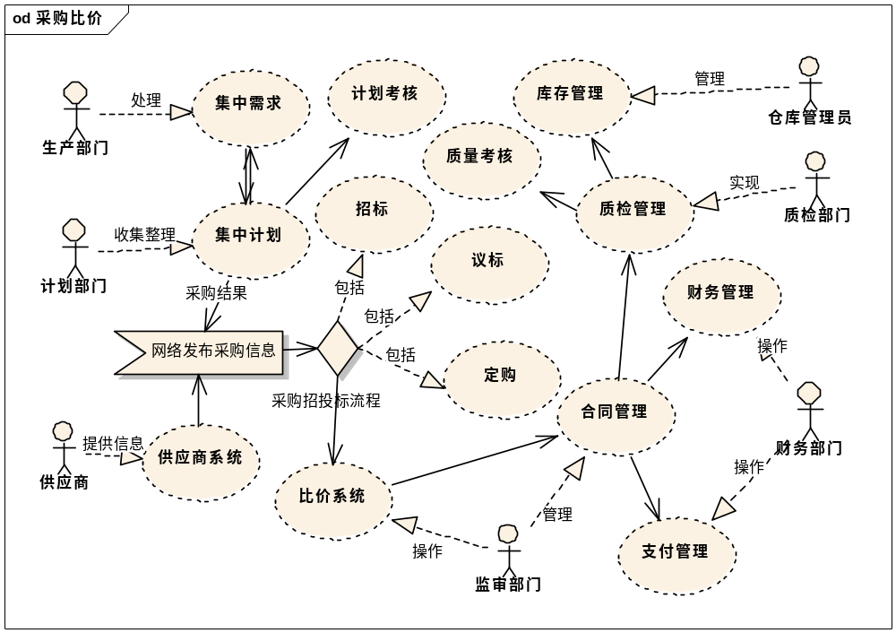
1.1采购比价系统流程

Slide 35
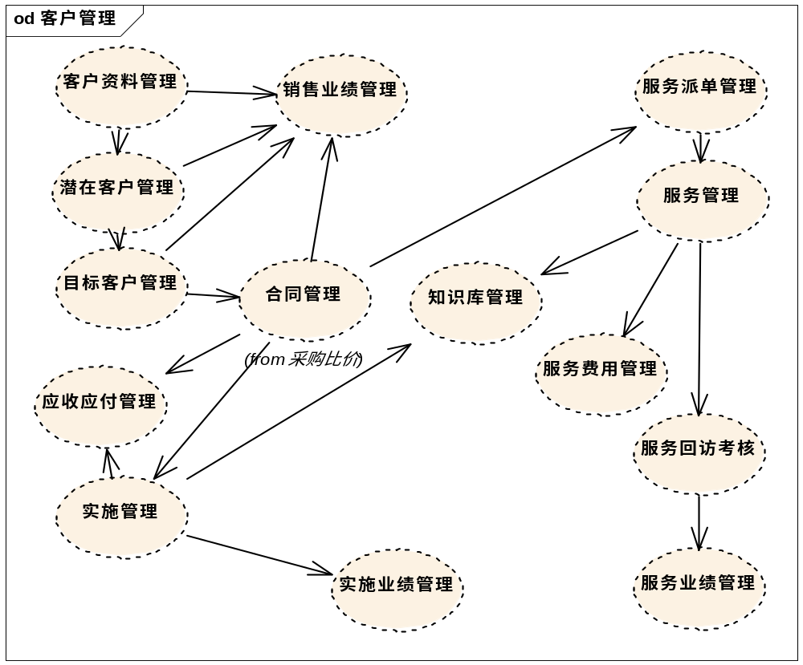
1.2客户关系系统流程

Slide 36
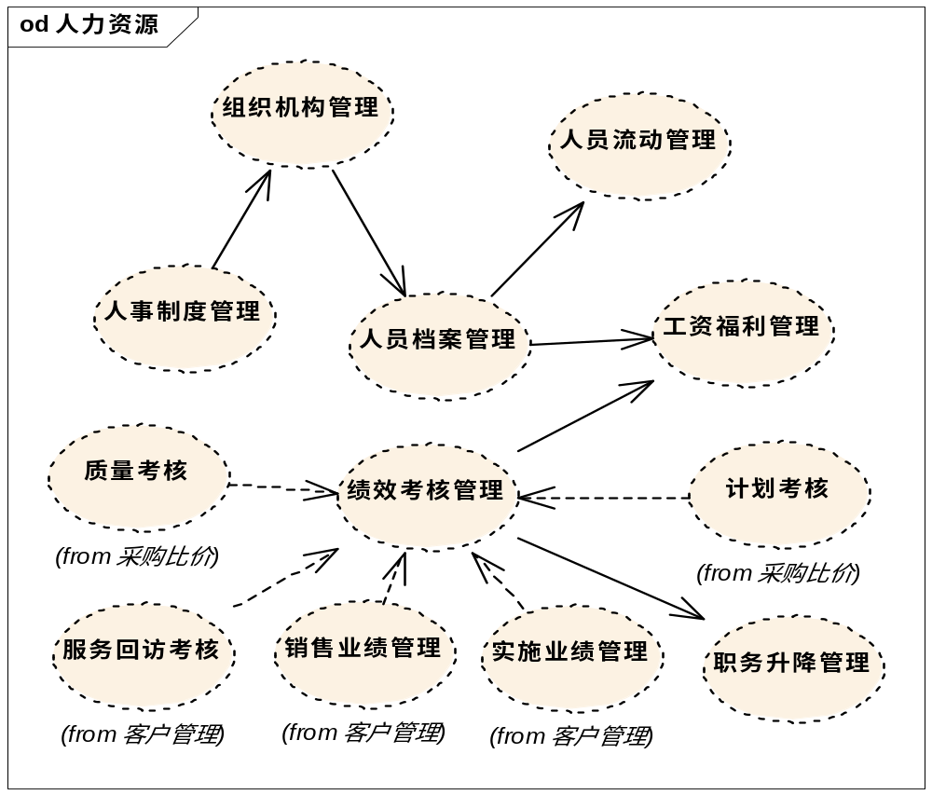
1.3.人力资源系统管理流程

Slide 37
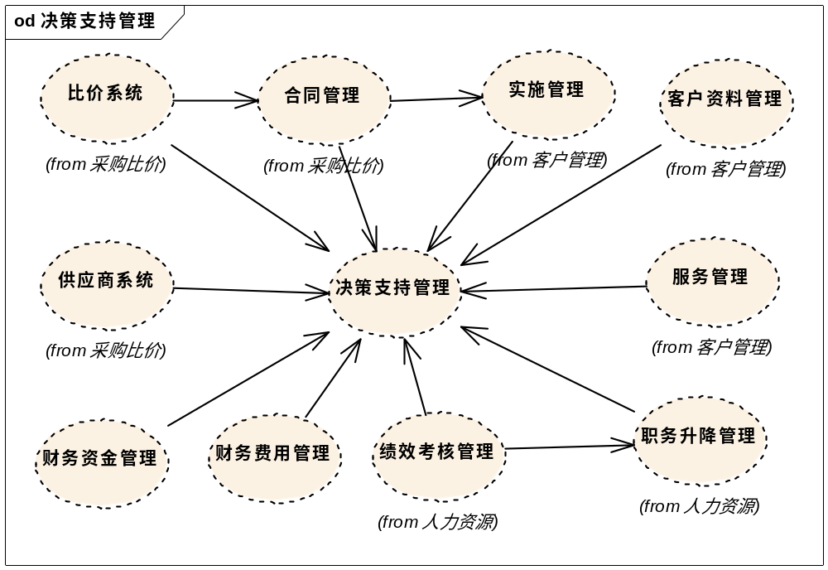
1.4决策支持系统管理流程

Slide 38
2.项目开发的模块组成
2.1.采购比价系统
2.1.1. 集中需求
2.1.2. 集中计划
2.1.3网络发布采购信息
2.1.4供应商系统
2.1.5采购招投标流程
2.1.6比价系统
2.1.7合同管理
2.1.8质检管理
2.1.9支付管理
2.10财务管理
2.1.11库存管理
2.1.12质量考核
2.1.13计划考核

Slide 39
2.2客户管理系统
2.2客户管理系统
2.2.1客户资料管理
2.2.2潜在客户管理
2.2.3目标客户管理
2.2.4合同管理
2.2.5应收应付管理
2. 2.6实施管理
2.2.7知识库管理
2.2.8服务派单管理
2.2.9服务管理
2.2.10服务费用管理
2.2.11服务回访考核
2.2.12服务业绩管理
2.2.13实施业绩管理
2.2.14销售业绩管理

Slide 40
2.3人力资源系统
2.3.1人事制度管理
2.3.2组织机构管理
2.3.3人员档案管理
2.3.4人员流动管理
2.3.5工资福利管理
2.3.6绩效考核管理
2.3.7职务升降管理
2.3.8质量考核
2.3.9计划考核
2.3.10服务回访考核
2.3.11销售业绩管理
2.3.12实施业绩管理

Slide 41
2.4决策支持系统
2.4决策支持系统
2.4.1决策支持管理
2.4.2财务资金管理
2.4.3财务费用管理
2.4.4绩效考核管理
2.4.5职务升降管理
2.4.6服务管理
2.4.7供应商系统
2.4.8比价系统
2.4.9合同管理
2.4.10实施管理
2.4.11客户资料管理

Slide 42
2.5软件接口说明
2.5.1采购比价与人力资源接口
2.5.2采购比价与财务系统接口
2.5.3客户关系与人力资源接口
2.5.4客户关系与财务系统接口
2.5.5决策支持与财务、采购、销售、人力资源接口

Slide 43
3.项目选取方案
虽然项目开发是上面所写的内容，但是在模块开发顺序不同时所产生的效果会有较大的不同，具体分析如下：
采购比价管理模块：开发任务量大、开发周期长，业务逻辑很复杂，如果行业选择不当，开发的投资、质量、工期很难保证都达到目标，但是开发成功后，收益率也很大，就是在销售价格上有很大优势。
客户关系管理模块：相对业务逻辑简单，任务量有采购比价的少半，开发出来后是一个销售量大但价格较低的产品，且合同管理与采购比价系统功能重叠，可统一设计。
人力资源管理模块：是在采购比价与客户关系之后的模块，许多关键点都渗透到以上两个系统之中，单独开发只有传统的档案管理、工资管理、人员调动管理，优势不大。很难卖上价。
决策支持系统：与财务接口、与客户关系接口、与采购比价系统接口。是后期开发的系统。

Slide 44
3.1方案1
选取大型制造业业务按如下顺序进行开发：
1.采购比价管理模块；2.客户管理模块；3.人力资源模块；4.与财务物流接口模块；5.决策支持模块。
优点：(1).采购比价流程与管理应该做的细致，在大型制造业能适应的系统在其它行业都能顺畅的实现，(2).与财务、物流接口模块做好后应能提出许多企业有用指标。(3).决策支持系统模块能做成该项目的亮点，从而大大提升软件的开发价值和软件的附加值。
缺点：(1)开发周期长、资金回收慢。(2)如果选择模板企业不当，或企业管理上存在问题时，可能存在管理业务风险。(3)客户管理模块相对功能会较弱，人力资源的考核部分会流于过程化不大实用。

Slide 45
3.2方案2
选取较复杂的销售、服务业务为主并有生产制造行业业务按如下顺序进行开发：
1. 客户管理模块；2. 采购比价管理模块；3. 与财务物流接口模块；4. 人力资源模块；5.决策支持模块。
优点：(1)客户管理模块会做成精品，开发周期相对不长，资金回收 快，该模块开发后，可直接上市和成熟的CRM软件一样卖，还有传通CRM不可比拟的优势。(2)人力资源做出来后，使客户管理的价值再次提升。(3)决策支持模块在以上两方面能有很好的表现，成为该项目的亮点，从而大大提升软件的开发价值和软件的附加值。
缺点：(1)由于开发的行业，在采购业务的功能较弱，所以采购比价管理模块原计划的逻辑亮点不能很好地表现出来。(2)与财务物流接口模块部分设计有空白区不好实现原计划的功能与效果。(3)常远来看不能把项目做成一个重量级的项目。

Slide 46
3.3方案3
打乱模块的界限，不同的业务选择不同的行业作为模板，以逻辑复杂业务为模板，同时兼顾业务简单的企业业务。在开发时间上采用那个急用那个先开发，那个能回收资金，先开发那个，并把能独立使用的模块，独立开发如：合同管理、考核管理等。机动灵活、统一规划、分步实施。方法，具体情况要按形势的变化而机动调整。
优点：解决了方案1与方案2之间的矛盾。
缺点：会加大管理成本。
4方案对比分析
5选定产品方案的构成与理由

Slide 47
第五部分 开发方向、技术线路分析
1.项目开发的技术方案
2方案的对比分析
3采用目标技术方案

Slide 48
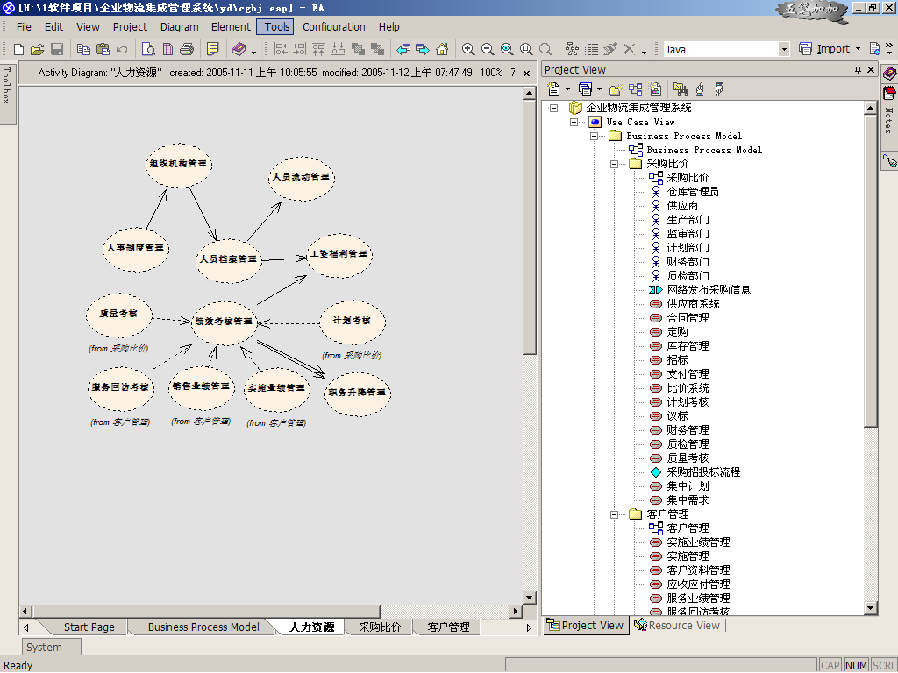

Slide 49
1.项目开发的技术方案
定义：项目开发的技术方案是根据项目的实际需求，根据选取模块开发最优，开发周期短，见效快，资金回收快，项目有长久的生命力的方案为最优、方便适用、安全可靠、易管理、易维护、易沟通、易交流、易学、易用为原则选取的技术和开发平台。
随着三层/多层企业信息系统结构的深度发展和下一代分布式计算模型Web 服务的出现，企业应用中关于平台、框架、语言的竞争也愈演愈烈。J2EE平台在过去几年里一直引领着企业应用的潮流，但最近微软强力推出的.NET平台也开始吸引着众多IT企业和开发人员的注意力，向J2EE平台提出了强有力的挑战。企业应用领域的技术对抗也因此拉开了架势。
需要强调的是，.NET是战略产品，而J2EE是描述产品的标准，现在有很多符合J2EE标准的产品。在可以预见的未来，它们都将是构建企业信息系统应用的基础性平台，尤其是开发和部署Web服务的重要平台。

Slide 50
尽管可以同时使用几种系统平台和语言，但对于企业来说，还需要选择一个战略性的平台来实现数据的无缝集成，加速企业应用的部署。而要做出正确的选择，首先需要充分了解两个平台的特点和优势。
Magic公司在87年成立，91年在NASDAQ上市。总部设在以色列。在15个国家设立分支机构。产品畅销50多个国家。全球拥有2500多个合作火伴，其产品Magic eDeveloper与传统的第三代计算机语言和第四代语言工具比较，Magic eDeveloper的开发速度比他们快3-4倍。它为我们的标准应用(F5 和F7)节省了大量的开发时间并使我们在单独的Client/Server和 Web项目中取得成功。
根据以上开发平台的缺点和我们现有的技术积累，我们做出以下三个方案。

Slide 51
1.1方案1
面向对象的开发技术，UML建模，Microsoft.net为开发平台进行开发与管理。
优势：在这个平台上，我们有大量的技术积累，组件积累和开发与调试经验积累，也开发出若干产品，在这方面是我们的强项。如上所述，它的框架大、解决方案先进，后台的技术更新与支持到位，开发成功的产品有保障
弱势：它对硬件设备要求的较高，其环境平台配制较复杂。有一定的安全漏洞。
1.2方案2
面向对象技术，UML建模，JAVA技术J2EE开发平台。
优势：有好的平台无关性，好的安全机制，Ｂ／Ｓ解决方案相对成熟。

Slide 52
弱势：学习上手慢，开发周期长，我们有一定的这方面研究，但是没有用其完整做项目，这方面是弱项。
1.3方案3
面向对象技术，UML建模，Magic eDeveloper开发平台
优势：它的开发速度快、投入的人力资源少，能快速见出效 益，我们用该平台做过Ｃ／Ｓ结构项目，并取得良好的效果。
弱势：其Ｂ／Ｓ结构项目开发相对复杂，其开发周期达不到其要说的是其它开发平台的４－６倍，其开发与运行平台的购买费用很高。差不多占开发成本的一半。

Slide 53
2 方案的对比分析
从三个方案可看出是三种完全不同的开发平台，应该说在不同的环境中选择不同的开发方案，根据本项目的特点，以Ｂ／Ｓ为主结构，最好的选择应是Microsoft.net的智能客户端技术，但是从技术角度来说这种技术正在试用阶段，其成熟度还需要时间。还有根据我们自身的条件，和技术积累，开发周期、技术的连续性、技术稳定性、安全性、先进性、开发的投资收益率等，我们选用方案１做为我们的最付佳方案。
3采用目标技术方案
技术方案采用方案１，理由如下：
（１）我们有较长时间的技术积累，包括开发调试经验、控件、组件、试运行经验；

Slide 54
（２）Microsoft.net开发平台本身的前瞻性，和先进性是其它平台无法比拟的；
（３）新一代的智能客户端技术，其它平台都不具备；
（４）能把业务做的足够细致，极大限度地满足用户需求。

Slide 55
第六部分 组织机构与人力资源配置
1.组织机构
2.项目干系人协调配置
3.项目各项管理与人员系统协调性配置

Slide 56

1.组织机构
1.1组织机构选型及分析
实施项目组织的结构往往对能否获得项目所需资源和以何种条件获取资源起着制约作用。组织结构可以比喻成一条连续的频谱，其一端为职能式，另一端为项目式，中间是形形色色的矩阵式。为了适应项目开发、和企业发展的需要，我们结合自身的条件选用平衡矩阵型组织管理。管理机动灵活，又能集中力量进行技术功坚、和很好的协调组织内容的步调统一。保证了项目的顺利开发。

Slide 57
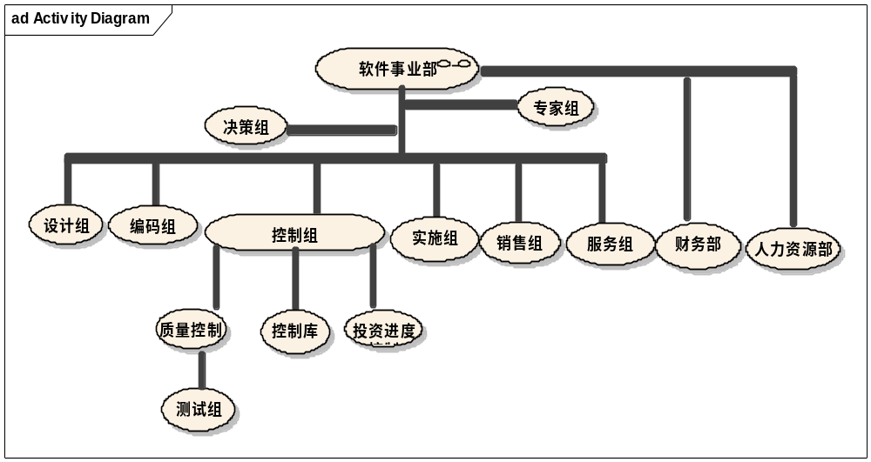
1.2 组织机构配制图
可以看出该图，有两个优势，一、为前期软件开发、质量控制，使软件快速成熟提供一个好的平台；二、很容易转换为以软件销售、服务为主开发与升级为副的组织机构。

Slide 58
2.项目干系人协调配制
2.1岗位、素质要求
总裁１人：有敏锐的市场洞查能力，和决策能力，有丰富的软件开发、销售、企业经营经验。有较强的沟通与协调能力。
项目经理３人：有较深厚的软件建模分析能力，丰富的工作经验。能做一业务领域的市场分析与需求设计。
管理专家组５人：有多年丰富的管理经验和对管理的独到见解，能理解软件开发的意途，和软件市场的卖点。在遇到业务设计分歧时能拿出经得起考验的最优解决方案。
以上人员构成决策组、主要任务是项目可行性分析、需求设计、方案评审。经营销售运作、企业整体规划。
设计组9人：在接到需求分析报告后，能快速准确地将需求方案翻译成设计规格说明，并要求在数据库设计、逻辑设计上有业务专长和丰富经验。

Slide 59
编码组20人：要求熟悉两种以上开发平台，有一年以上的开发调试经验。有良好的编程习惯，和能按设计标准写出各种代码。并能在技术上不断学习进步
控制组：有很好软件工程知识、思想。有丰富的管理经验和质量、进 度、投资控制意识。能不断学习和更新管理方法与变更控制。
测试组：有丰富的开发经验和软件操作、调试经验。对业务有很好的理解。对软件分析、设计、编程、及软件生命周期都有很好的理解和实践经 验。
实施组：对业务和软件都有较好的理解，动手能力强，工作能力高。
服务组：有较好的软件操作经验和软件开发经验，并有较好计算机及网络故障解决方法。
2.2工资、工作效率及考核办法

Slide 60
工资采用、不同级别别不同的底薪加考核效益奖金，并按照管理制度，制度一套激励机制，保证有能力，和成长比较快的职工在良好的收入，动态管理，留住人才，企业才能发展。
2.3人员动态管理机制
要制度一整套管理机制，保证能力上，庸者下。给有能力的人、知识和功能增长快的人一个好的发挥和发展平台。
2.4招聘及培训方案
严格按照流程进行招聘选拨人才，并制定有效的培训机制，给不同内容的培训以适合其自身的解决方案，保证人员流动性和可用能。
3项目各项管理与人员系统协调性配置
3项目各项管理与人员系统协调性配置
3.1项目战略规划管理

Slide 61
采用调研、分析、论证、实践的方法，动态地管理和规划企业产品的生命线，做到保证产品的先进性、 持续性可发展性、和稳定性。即要保证有短期的产品、还保证有中期和长期的产品。以先解决生存、壮大，最终实现一个好的发展。
3.2业务流程管理跟踪
由于项目产品有个较长的生命线，在开发的同时可能有新的管理方法、政策法规的变化，如不设置这方面的管理机制，可能造成设计到产品运行这段时间的不适应性。建立健全业务流程管理跟踪机制是项目最终成功怕必要条件。
3.3技术管理跟踪
每一种技术都有其生命期，时时跟踪先进的技术，及早采取相应的措 施，不断使自己的产品溶入新的技术，才能使产品有生产力。才能在竞争中立于不败之地。

Slide 62
在技术管理中还有一点是对技术的不断积累和总结，多做一些模块化的通用组件与控件。为模块化开发的成熟提供基础。
3.4知识管理
设计开发过程可以看做是知识转换过程，将用户需求、技术知识转换进信息系统与技术方案设计。加强设计开发过程管理不仅要求提高输入信息质量，而且要求提高瘵信息转换成有价值的产品的信息加工能力。大部分设计开发有用的信息隐含于信息系统项目组织之中(如人脑、规程、资料、设备等)，形成一个“组织知识库”，如何扩大“知识库”并有效地利用它则是有效进行设计开发的使命。所以要加强设计开发过程的知道管理。
3.5安全管理
安全是个庞大的体系，其作用无处不在，在开发与设计中贯穿安全的方

Slide 63
法与思想必不可少，但这还不够，要建立一套行之有效的安全管理体系，是软件项目开发必要条件。
3.6受控库管理
对软件项目开发中的阶段性产品和资料、版本进行受控，是项目开发的基本做法。它的更大的意义在于商业机密与技术机密不外露，保护自己不受侵害，同时也是质量保证的关键。
3.7协调管理
软件开发项目是一项复杂的、知识高度密集的活动，没有统一的相思认识，没有统一的步调，想达到较好的成果是做不到的。
综上所综正是公司具有了以上这些方方面面的组织、体系的保障，才在一定程度上降低了风险、从根本上保证了项目的顺利实现。

Slide 64
第七部分 项目实施进度
1.活动的定义
2.活动时间安排
2.1活动列表。
2.2甘特图
2.3网络图
3.项目实施工作量、期望时间、费用明细表

Slide 65
1.活动的定义
活动说明：A为采购比价系统
B为客户管理系统
C为人力资源系统
D为与财务、物流接口系统
E为决策支持系统
（1）市场调查及可行性分析
（2）方案评审修订最终确定
（3）需求分析
（4）概要设计
（5）详细设计
（6）编码
（7）测试
（8）联合测试
（9）阶段内部评审
（10）安装、培训、试运行
（11）修正错误，模块完成

Slide 66
2活动时间表
2.1活动列表。
活动编号 | 活动名称 | 所用时间（天） | 开始时间 | 结束时间 | 紧前工作
1 | 采购比价分析 | 80 | 2005-3-1 | 2005-6-20
2 | 采购比价设计 | 180 | 2005-6-21 | 2006-2-27 | 1
3 | 采购比价编码 | 80 | 2006-2-28 | 2006-6-19 | 2
4 | 采购比价测试 | 50 | 2006-6-20 | 2006-8-28 | 3
5 | 采购比价试运行 | 10 | 2006-8-29 | 2006-9-11 | 4
6 | 客户关系分析 | 50 | 2005-5-9 | 2005-7-15
7 | 客户关系设计 | 70 | 2005-7-18 | 2005-10-21 | 6
8 | 阶段内部评审 | 1 | 2005-11-14 | 2005-11-14
9 | 客户关系编码 | 40 | 2005-10-24 | 2005-12-16 | 7
10 | 客户关系测试 | 40 | 2005-12-19 | 2006-2-10 | 9
11 | 客户关系试运行 | 10 | 2006-2-13 | 2006-2-24 | 10
12 | 人力资源分析 | 50 | 2006-2-28 | 2006-5-8 | 2,7
13 | 人力资源设计 | 70 | 2006-5-9 | 2006-8-14 | 12
14 | 人力资源编码 | 40 | 2006-8-15 | 2006-10-9 | 13
15 | 人力资源测试 | 40 | 2006-10-10 | 2006-12-4 | 14

Slide 67
活动编号 | 活动名称 | 所用时间（天） | 开始时间 | 结束时间 | 紧前工作
16 | 人力资源试运行 | 10 | 2006-12-5 | 2006-12-18 | 15
17 | 采购比价、客户关系、人力资源联合测试 | 40 | 2006-12-19 | 2007-2-12 | 16,5,11
18 | 财务、物流接口分析 | 50 | 2006-8-15 | 2006-10-23 | 13
19 | 财务、物流接口设计 | 70 | 2006-10-24 | 2007-1-29 | 18
20 | 财务、物流接口编码 | 40 | 2007-1-30 | 2007-3-26 | 19
21 | 财务、物流接口测试 | 40 | 2007-3-27 | 2007-5-21 | 20
22 | 财务、物流接口设计试运行 | 10 | 2007-5-22 | 2007-6-4 | 21
23 | 接口、采购比价、客户关系、人力资源联合测试 | 60 | 2007-6-5 | 2007-8-27 | 22
24 | 决策支持分析 | 25 | 2007-1-30 | 2007-3-5 | 19
25 | 决策支持设计 | 35 | 2007-3-6 | 2007-4-23 | 24
26 | 决策支持编码 | 20 | 2007-4-24 | 2007-5-21 | 25
27 | 决策支持测试 | 20 | 2007-5-22 | 2007-6-18 | 26
28 | 决策支持试运行 | 5 | 2007-6-19 | 2007-6-25 | 27
29 | 全部模块联合测试 | 40 | 2007-6-26 | 2007-8-20 | 28
30 | 全部完工验收 | 25 | 2007-8-21 | 2007-9-24 | 29

Slide 68
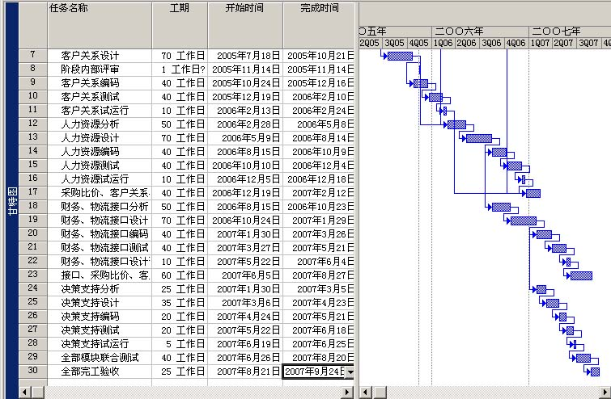
2.2甘特图

Slide 69
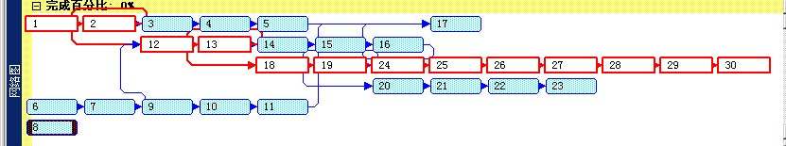
2.3网络图
说明：红色为关键路径

Slide 70
3.项目实施工作量、期望时间、费用明细表
说明：费用包括：人员工资、调研费、差旅费，管理费等。

Slide 71
工作序号 | 工作代号 | 工作名称 | 工作量(人月) | 平均期望时间(天)
1 | B1 | 客户管理市场调查及可行性分析 | 6 | 40
2 | B2 | 客户管理方案评审修订最终确定 | 1 | 10
3 | B3 | 客户管理系统需求分析 | 15 | 40
4 | B4 | 客户管理系统概要设计 | 12 | 30
5 | B5 | 客户管理系统详细设计 | 9 | 20
6 | B6 | 客户管理系统编码 | 9 | 20
7 | B7 | 客户管理系统测试 | 12 | 30
8 | B9 | 客户管理系统阶段内部评审 | 1 | 10
9 | B10 | 客户管理系统安装、培训、试运行 | 1 | 10
10 | A1 | 采购比价市场调查及可行性分析 | 9 | 60
11 | A2 | 采购比价方案评审修订最终确定 | 3 | 20
12 | A3 | 采购比价系统需求分析 | 25 | 100
13 | A4 | 采购比价系统概要设计 | 20 | 80
14 | A5 | 采购比价系统详细设计 | 24 | 40
15 | A6 | 采购比价系统编码 | 24 | 40
16 | A7 | 采购比价系统测试 | 60 | 40
17 | A9 | 采购比价系统阶段内部评审 | 1.5 | 10
18 | A10 | 采购比价系统安装、培训、试运行 | 1 | 10
19 | C1 | 人力资源市场调查及可行性分析 | 6 | 40
20 | C2 | 人力资源方案评审修订最终确定 | 1 | 10

Slide 72
工作序号 | 工作代号 | 工作名称 | 工作量(人月) | 平均期望时间(天)
21 | C3 | 人力资源系统需求分析 | 15 | 40
22 | C4 | 人力资源系统概要设计 | 12 | 30
23 | C5 | 人力资源系统详细设计 | 9 | 20
24 | C6 | 人力资源系统编码 | 9 | 20
25 | C7 | 人力资源系统测试 | 12 | 30
26 | C9 | 人力资源系统阶段内部评审 | 1 | 10
27 | C10 | 人力资源系统安装、培训、试运行 | 1 | 10
28 | BC8 | 客户关系人力资源联合测试 | 10 | 20
29 | AC8 | 采购比价人力资源联合测试 | 10 | 20
30 | D1 | 与财务、物流接口系统可行性分析 | 6 | 40
31 | D2 | 口系统方案评审修订最终确定 | 1 | 10
32 | D3 | 与财务、物流接口系统需求分析 | 15 | 40
33 | D4 | 与财务、物流接口系统概要设计 | 12 | 30
34 | D5 | 与财务、物流接口系统详细设计 | 9 | 20
35 | D6 | 与财务、物流接口系统编码 | 9 | 20
36 | D7 | 与财务、物流接口系统测试 | 12 | 30
37 | D9 | 财务、物流接口系统阶段内部评审 | 1 | 10
38 | D10 | 接口系统安装、培训、试运行 | 1 | 10
39 | AD8 | 采购比价与接口系统联合测试 | 10 | 20
40 | BD8 | 客户关系与接口系统联合测试 | 10 | 20

Slide 73
工作序号 | 工作代号 | 工作名称 | 工作量(人月) | 平均期望时间(天)
41 | CD8 | 人力资源与接口系统联合测试 | 10 | 20
42 | E1 | 决策支持系统可行性分析 | 6 | 20
43 | E2 | 决策支持方案评审修订最终确定 | 1 | 5
44 | E3 | 决策支持系统需求分析 | 15 | 20
45 | E4 | 决策支持系统概要设计 | 12 | 15
46 | E5 | 决策支持系统详细设计 | 9 | 10
47 | E6 | 决策支持系统编码 | 9 | 10
48 | E7 | 决策支持系统测试 | 12 | 15
49 | E9 | 决策支持系统阶段内部评审 | 1 | 5
50 | E10 | 决策支持系统安装、培训、试运行 | 1 | 5
51 | AE8 | 采购比价与决策支持系统联合测试 | 12 | 10
52 | BE8 | 客户关系与决策支持系统联合测试 | 12 | 10
53 | CE8 | 人力资源与决策支持系统联合测试 | 12 | 10
54 | DE8 | 接口系统与决策支持系统联合测试 | 12 | 10
55 | A11 | 采购比价系统修正错误，模块完成 | 30 | 5
56 | B11 | 客户关系系统修正错误，模块完成 | 30 | 5
57 | C11 | 人力资源系统修正错误，模块完成 | 30 | 5
58 | D11 | 接口系统修正错误，模块完成 | 30 | 5
59 | E11 | 决策支持系统修正错误，模块完成 | 30 | 5
合计 |  |  | 679.5 | 1300

Slide 74
第八部分 成本估算、投资分析与资金筹措
1.成本估算
1.1硬件及网络成本
1.2开发费用
2.销售收益计划方法估算
3. 投资方案分析
3.1分析表
3.2方案可行性分析
3.3投资回收率

Slide 75
1.成本估算
1.1硬件及网络成本：２６万元。(已经投入)
包括：设备费、网络集成费、网络安全投入费、系统软件及网络安全软件费。
1.2开发费用：共计划441.75万元。
包括：调研费、专家咨询费、人员工资、差旅费，管理费等。

Slide 76
工作序号 | 工作代号 | 工作名称 | 工作量(人月) | 费 用(万元)
1 | B1 | 客户管理市场调查及可行性分析 | 6 | 18
2 | B2 | 客户管理方案评审修订最终确定 | 1 | 4.5
3 | B3 | 客户管理系统需求分析 | 15 | 18
4 | B4 | 客户管理系统概要设计 | 12 | 6.75
5 | B5 | 客户管理系统详细设计 | 9 | 4.5
6 | B6 | 客户管理系统编码 | 9 | 4.5
7 | B7 | 客户管理系统测试 | 12 | 6.75
8 | B9 | 客户管理系统阶段内部评审 | 1 | 2.25
9 | B10 | 客户管理系统安装、培训、试运行 | 1 | 2.25
10 | A1 | 采购比价市场调查及可行性分析 | 9 | 18
11 | A2 | 采购比价方案评审修订最终确定 | 3 | 27
12 | A3 | 采购比价系统需求分析 | 25 | 9
13 | A4 | 采购比价系统概要设计 | 20 | 30
14 | A5 | 采购比价系统详细设计 | 24 | 24
15 | A6 | 采购比价系统编码 | 24 | 9
16 | A7 | 采购比价系统测试 | 60 | 9
17 | A9 | 采购比价系统阶段内部评审 | 1.5 | 9
18 | A10 | 采购比价系统安装、培训、试运行 | 1 | 2.25
19 | C1 | 人力资源市场调查及可行性分析 | 6 | 2.25
20 | C2 | 人力资源方案评审修订最终确定 | 1 | 4.5
21 | C3 | 人力资源系统需求分析 | 15 | 12

Slide 77
工作序号 | 工作代号 | 工作名称 | 工作量(人月) | 费 用(万元)
22 | C4 | 人力资源系统概要设计 | 12 | 9
23 | C5 | 人力资源系统详细设计 | 9 | 6
24 | C6 | 人力资源系统编码 | 9 | 6
25 | C7 | 人力资源系统测试 | 12 | 9
26 | C9 | 人力资源系统阶段内部评审 | 1 | 3
27 | C10 | 人力资源系统安装、培训、试运行 | 1 | 3
28 | BC8 | 客户关系人力资源联合测试 | 10 | 6
29 | AC8 | 采购比价人力资源联合测试 | 10 | 6
30 | D1 | 与财务、物流接口系统可行性分析 | 6 | 18
31 | D2 | 口系统方案评审修订最终确定 | 1 | 4.5
32 | D3 | 与财务、物流接口系统需求分析 | 15 | 12
33 | D4 | 与财务、物流接口系统概要设计 | 12 | 9
34 | D5 | 与财务、物流接口系统详细设计 | 9 | 4.5
35 | D6 | 与财务、物流接口系统编码 | 9 | 4.5
36 | D7 | 与财务、物流接口系统测试 | 12 | 6.75
37 | D9 | 财务、物流接口系统阶段内部评审 | 1 | 2.25
38 | D10 | 接口系统安装、培训、试运行 | 1 | 2.25
39 | AD8 | 采购比价与接口系统联合测试 | 10 | 4.5
40 | BD8 | 客户关系与接口系统联合测试 | 10 | 4.5
41 | CD8 | 人力资源与接口系统联合测试 | 10 | 4.5
42 | E1 | 决策支持系统可行性分析 | 6 | 18

Slide 78
工作序号 | 工作代号 | 工作名称 | 工作量(人月) | 费 用(万元)
43 | E2 | 决策支持方案评审修订最终确定 | 1 | 4.5
44 | E3 | 决策支持系统需求分析 | 15 | 12
45 | E4 | 决策支持系统概要设计 | 12 | 9
46 | E5 | 决策支持系统详细设计 | 9 | 4.5
47 | E6 | 决策支持系统编码 | 9 | 4.5
48 | E7 | 决策支持系统测试 | 12 | 6.75
49 | E9 | 决策支持系统阶段内部评审 | 1 | 2.25
50 | E10 | 决策支持系统安装、培训、试运行 | 1 | 2.25
51 | AE8 | 采购比价与决策支持系统联合测试 | 12 | 4.5
52 | BE8 | 客户关系与决策支持系统联合测试 | 12 | 4.5
53 | CE8 | 人力资源与决策支持系统联合测试 | 12 | 4.5
54 | DE8 | 接口系统与决策支持系统联合测试 | 12 | 4.5
55 | A11 | 采购比价系统修正错误，模块完成 | 30 | 2.25
56 | B11 | 客户关系系统修正错误，模块完成 | 30 | 2.25
57 | C11 | 人力资源系统修正错误，模块完成 | 30 | 2.25
58 | D11 | 接口系统修正错误，模块完成 | 30 | 2.25
59 | E11 | 决策支持系统修正错误，模块完成 | 30 | 2.25
 | 合计 |  | 679.5 | 441.7 5

Slide 79
2.销售收益计划方法估算
按6年期计算：从2006年开始有销售收入具体计算方法如下：单位(万元)
销售方法计算：定义A采购比价管理模块.；B. 客户管理模块；C人力资源模块.；D. .决策支持模块；
2006年：A模块测试验收(已经有5个客户)纯收入为13×5×40%，其余60%为销售人员费用、实施费、管理费和软件小修改费。B模块测试验收(已经有6个客户)纯收入为7×6×40%，其余60%为销售人员费用、实施费、管理费和软件小修改费。该年共收入42.8
2007年公司以开发测试为主，销售为副，A销售3套、B销售6套，C销售量为买出总套数的40%，D销售量为买出总套数的20%,具体算法如下：
13×3×40%＋7×6×40%＋6×20×40%×40%＋7×20×20%×40%=62.8

Slide 80
2008年公司策略以销售为主，计划销售A 20套、B 30套、C D E分别为已经销售A与B总和的40%、20%、10%，费用计算如下：
13×20×40%＋7×30×40%＋6×70×40%×40%＋7×70×20%×40%＋9×70×10%×40%=319.6
2009年公司为销售高峰，计划销售A 30套、B 50套、C D E分别为已经销售A与B总和的40%、20%、10%，销售量增大，估计纯收入比例下降为35%，费用计算如下：
13×30×40%＋7×50×40%＋6×150×40%×35%＋7×150×20%×35%＋ 9×150×10%×35%=505.75
2010年计划销售维持2009年，即销售A 30套、B 50套、C D E分别为已经销售A与B总和的40%、20%、10%，销售量增大，估计纯收入比例下降为 30%，费用计算如下：
13×30×30%＋7×50×30%＋6×230×40%×30%＋7×230×20%×30%＋9×230×10%×30%=620.3

Slide 81
3. 投资方案分析
3.1分析表：单位(万元)
 | 2005年 | 2006年 | 2007年 | 2008年 | 2009年 | 2010年
支出 | 175.25 | 144.50 | 128.00
纯收入 | 0 | 42.80 | 62.80 | 319.6 | 505.75 | 620.30
现值系数 | 1 | 0.89 | 0.8396 | 0.7921 | 0.7473 | 0.7049
支出净现值 | 175.25 | 128.61 | 107.47
收入净现值 | 0 | 38.092 | 52.7268 | 253.155 | 377.95 | 437.25
3.2方案可行性分析
收入净现值一支出净现值＝38.092＋52.7268＋253.155＋377.95＋437.25－175.25＋128.61＋ 107.47＝747.84>0说明方案可行。
3.3投资回收率：
(总收－总支(/总支＝(1159.17-411.33(/411.33=181.8%

Slide 82
第九部分 经济效益与社会效益分析
1．经济效益分析
1.1直接经济效益
1.2间接经济效益
2.社会效益分析
2.1对批发零业有较大的影响
2.2对高科技开发与实施服务业提供了助手
2.3解决了国有企业管理成本、采购成本难以控制的难题
2.4为私营企业提供了有力的考核方案

Slide 83
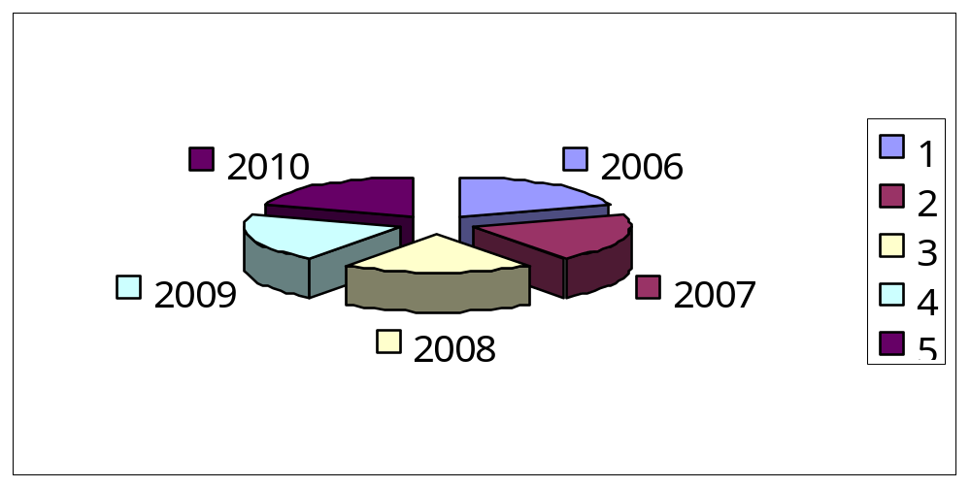
1．经济效益分析
1.1直接经济效益
从2006年到2010年计划收入统计如下：(单位：万元)
年 | 2006 | 2007 | 2008 | 2009 | 2010
收入 | 42.80 | 62.80 | 319.6 | 505.75 | 620.30

Slide 84
共收入1159.17万元
1.2间接经济效益
间接效益表现在以下几个方面。
A.如果能达到，计划愈期效果，一定提高了企业的知明度和品牌效应；
B.随着软件销售量的增加，客户的增多，公司可以增加软件以外的收入，比如：网络设备、计算机、打印机、耗材的销售收入。
C.增加了和客户企业合作或学习的机会，以增加效益。
D.通过与客户的交流以改进软件功能，提升产品的价值和附加值。

Slide 85
2.社会效益分析
2.1对批发零业有较大的影响
批发零售行业主要特点是，产品种类繁多，供应商与客户群大，变动较频繁，客户关系管理系统正好是应这类业务所开发的。有了软件的管理，能够达到信息更灵通、成本再降低。上游质优价廉的产品更丰富，还能降低管理成本、减少错误率和资金周转率。
2.2对高科技开发与实施服务业提供了助手
这类行业除了有一般销售业的，销售规律外，还有较强的技术密度，较复杂的服务过程与服务技术含量，客户管理软件也专门为该类行业务流程和各种费用的统计措施。还为这类行业特别增加合同控制管理流程，以利于减少纠纷，提高服务质量，更好地管理客户。
2.3解决了国有企业管理成本、采购成本难以控制的难题

Slide 86
国有企业有组织机构复杂，管理成本、采购成本难以控制的难题。采购比价系统正是为其量身定做，在解决了以上问题之后还能实现，采购质量控制、采购合同流程控制执行、支付流程与财务集成实现的优点。针对国有企业信息量大，管理软件结构复杂，决策者不能及时撑握第一手资料的特点，专门为这类企业定制了，决策支持系统，把企业采购、销售、财务资金动作等等多方面的信息集于一身，便于决策者动态管理和及时撑握一手资料，以方便决策。
2.4为私营企业提供了有力的考核方案
私营企业做到一定规模后，往往会出现人员考核混乱、工作业绩不好管理、实际业务做了不到位的现象，客户关系管理与人力资源系统，解决了这一问题，使私营企业主，不用每天操心费力去跟每个人看工作做到位了没有。有效地提高了工作效率，和管理容易度。

Slide 87
第十部分 风险评估
1.项目风险因素识别
2.风险引起的后果分析
3.防范和降低风险对策

Slide 88
1.项目风险因素识别
风险识别是确定风险可能会对项目产生影响，交将这些风险的特征开成文档。风险识别的参与者尽可能包括以下人员：项目团队、风险管理小组、来自公司其它项目的专业人员，客户、最终用用户、其他项目经理、项目干系人和公司外部专家。就本项目而言，主要可能产生以下风险：
a.决策风险；b.政策风险；c.市场风险；d.管理风险；e.人才流动风险；f.质量控制风险；j.进度控制风险；h.投资控制风险；i.销售策略风险
2.风险引起的后果分析
下面是对以上提到的各类风险所可能引超的后果的分析：
A.决策风险：是最主要的风险，如果决策失败可能导致整个项目的失 败。
B.政策风险：如果国家政策在项目业务范围内有所变动，可能影响到项

Slide 89
目的部分内容，和分析设计的变更。这些变更可能要在时间、资金、质量等方面达不到预期目标。最终可能是可行的方案变为不可行。
C.市场风险：市场需求改变和市场预测不准的风险，最终都能导致，项目投资增加、项目时间增加或项目彻底失败。
D.管理风险：相对以类风险较弱的风险，但能导致项目资源利用率低投资增加、项目开发周期增加、项目质量没有保证等。
E.人才流动风险：导致商业机密、技术核心等关键因素泄漏、或项目工期、质量不能保障等。
F.质量控制风险：导致质量不能保障。
J.进度控制风险：导致开发周期不能如期完工。
H.投资控制风险：导致投资比原计划增加，原来可行的方案变为不可 行。
I.销售策略风险：导致不能按计划进行销售，资金不能回收，一切活动没法开展。

Slide 90
3.防范和降低风险对策
A.制定风险计划、风险监控、风险追踪策略。已经制度相关的文档。
B.保持对风险管理、市场调查、分析、评估、验证的投入。从投资方案可以看出这方面投资比重较大。
C.加强管理和考核机制，奖罚严明。
D.在投资预算中加大利率，如今实际率的5.37%,在投资预算中按６％计算。
E.在制定销售计划时年销售数量相对保守，在计划纯收入比例时30%-40%相对较低。
F.在计划工期和任务量时有一定的冗余量。

Slide 91
第十一部分 研究结论与建议
1.推荐方案的总体描述
2.推荐方案的优缺点描述
2.1优点
2.2存在问题
2.3主要争论与分歧意见
3.主要对比方案
3.1方案描述
3.2未被采纳的理由
4.结论与建议 `

Slide 92
1.推荐方案的总体描述
业务方案采用不同的业务选择不同的行业作为模板，以逻辑复杂业务为模板，同时兼顾业务简单的企业业务。在开发时间上采用那个急用那个先开发，那个能回收资金，先开发那个，并把能独立使用的模块，独立开发如：合同管理、考核管理等。机动灵活、统一规划、分步实施。方法，具体情况要按形势的变化而机动调整。最终实现A.客户管理模块；B. 采购比价管理模块；C.与财务物流接口模块；D.人力资源模块；E.决策支持模块的全部开发。
技术方案采用面向对象技术，UML建模，Microsoft.net开发平台、C# 语言、SQL server 2000数据库进行开发。
2.推荐方案的优缺点描述
2.1优点

Slide 93
业务方案：机动灵活、符合实际、即保证了开发质量，还有开发一个模块、销售一个模块的优点，资金回收快。销售策略好制定等优点。
技术方案：它的开发速度快、投入的人力资源少，能快速见出效益，我们用该平台做过B/S结构项目，并取得良好的效果。
2.2存在问题
业务方案：整体业务样板客户选择较困难，相对开发周期稍长
技术方案：管理较复杂，会加大管理成本。
2.3主要争论与分歧意见
在业务方案和技术方案的选择中，主要的争论在平平衡进度、投资、市场定位、质量控制方法上，经过最后的讨论协商，最后一致赞成并通过以上方案。

Slide 94
3.主要对比方案
3.1方案描述
业务方案：按固定的方式和顺序开发项目的五个模块。
技术方案：使用J2EE或Magic开发平台开发项目
3.2未被采纳的理由
业务方案：没有达到平衡进度、投资、市场定位、质量控制的最佳方案
技术方案：技术方法积累少或软件投资不合理。

Slide 95
4.结论与建议
综上所分析：该项目的特点与结论如下：
项目策略合理、资源开发利用价值高、市场定位准确、开发条件充分、管理制度健全、风险分析与评估到位、投资回报率高、工期合理、质量有保障。项目适合开发。
建议：在选择项目样板客户时要谨慎，多进行调查和验证

